Slide 1
TSA, psychose infantile, dysharmonie évolutive.... Quels repères face à cette complexité diagnostique?
Professeur Alain Malchair
Ulg
Journée d’Etude AIGS
14 septembre 2017

Slide 2
Introduction
Sujet rébarbatif, obsessionnel?
Eloigné de la clinique?
La problématique du diagnostic chez les jeunes?
La communication entre psy….et au-dehors?
Aspect réducteur?

Slide 3
Le squelette ne fait pas l’humain, mais il le permet….
Mais ce travail de simplification des symptômes entraîne de possibles incohérences avec les mécanismes sous-jacents

Slide 4
Quatre grandes Classifications
CIM 10 > CIM 11 (2018),
DSM IV > DSM 5,
CFTMEA-R,
Zero-to-Three R

Slide 5
L’autisme:
Au fond, TED ou TSA, est-ce autre chose qu’un changement de nom?
OUI !

Slide 6
Changement majeur de paradigme:
Passer du catégoriel au dimensionnel,
D’où la notion de « spectre ».
Une ambiguïté transitoire, DSM5 vs CIM10

Slide 7
Catégoriel:
Le problème des comorbidités et des critères insuffisants (ex du TED-NOS),
Dimensionnel:
Le risque d’un étiquetage extensif, abusif.

Slide 8
Le passage de trois à deux critères:
A/ > Trouble des interactions sociales,
> Trouble de la communication,
> Stéréotypies et intérêts restreints.
B/ > Trouble des interactions et de la
communication,
> Stéréotypies et troubles de la sensorialité

Slide 9
Retour à Kanner et à sa description princeps:
Sameness , Loneliness

Slide 10
Et la CIM 11?
Grande proximité avec le DSM5,
Quelques nuances ou précisions

Slide 11
6A02.Z Autism spectrum disorder, unspecified
6A02.Y Other specified autism spectrum disorder
6A02.0 Autism spectrum disorder without disorder of intellectual development and with mild or no impairment of functional language
6A02.1 Autism spectrum disorder with disorder of intellectual development and with mild or no impairment of functional language
6A02.2 Autism spectrum disorder without disorder of intellectual development and with impaired functional language
6A02.3 Autism spectrum disorder with disorder of intellectual development and with impaired functional language
6A02.4 Autism spectrum disorder without disorder of intellectual development and with absence of functional language

Slide 12
La Psychose:
Au cœur de la complexité diagnostique,
Ambiguïté des classifications anglosaxonnes
Ambiguïté de la CFTMEA-R

Slide 13
La Psychose infantile,
une notion bien difficile à définir!
La psychose infantile, la clinique des enfants fous?

Slide 14
Ou un copié-collé de la psychiatrie adulte?
Ou une vision spécifique d’une grave désorganisation psychique?
Ou une pathologie propre à l’enfance, annonciatrice ou non d’une évolution problématique à l’adolescence?
Ou avant tout, les signes d’une difficulté majeure à organiser les rapports au réel, au premier rang desquels la constitution de sa propre identité.

Slide 15
La spécificité de la problématique infantile
Nécessité d’une perspective développementale,
Le rapport à l’imaginaire normal, qui franchit les barrières du réel, dans le jeu notamment,
Immaturité du niveau cognitif et langagier,
Normalité d’un mode de pensée personnelle, illogique aux yeux d’adultes « cartésiens »

Slide 16
Les Dysharmonies psychotiques
Expression manifeste > 3/4 ans,
Symptomatologie variable et évolutive,
Traits et mécanismes de la lignée psychotique,
Maintien de certaines capacités d’adaptation et de contrôle.

Slide 17
Symptômes:
Manifestations somatiques, phobiques, obsessionnelles, comportementales,
Instabilité,
Inhibitions sévères,
Dysharmonies dans le développement du langage et de la psychomotricité, sans déficit intellectuel
Echec scolaire
….

Slide 18
Mécanismes psychotiques:
Menace de rupture avec le réel
Mauvaise organisation du sentiment de soi,
Tendance au débordement de la pensée par des affects ou des images crues
Angoisses multiples, majeures,
Relations duelles marquées par le clivage
…

Slide 19
Maintien de certaines capacités d’adaptation et de contrôle qui protègent de la désorganisation, mais au prix d’une grande restriction de la vie psychique

Slide 20
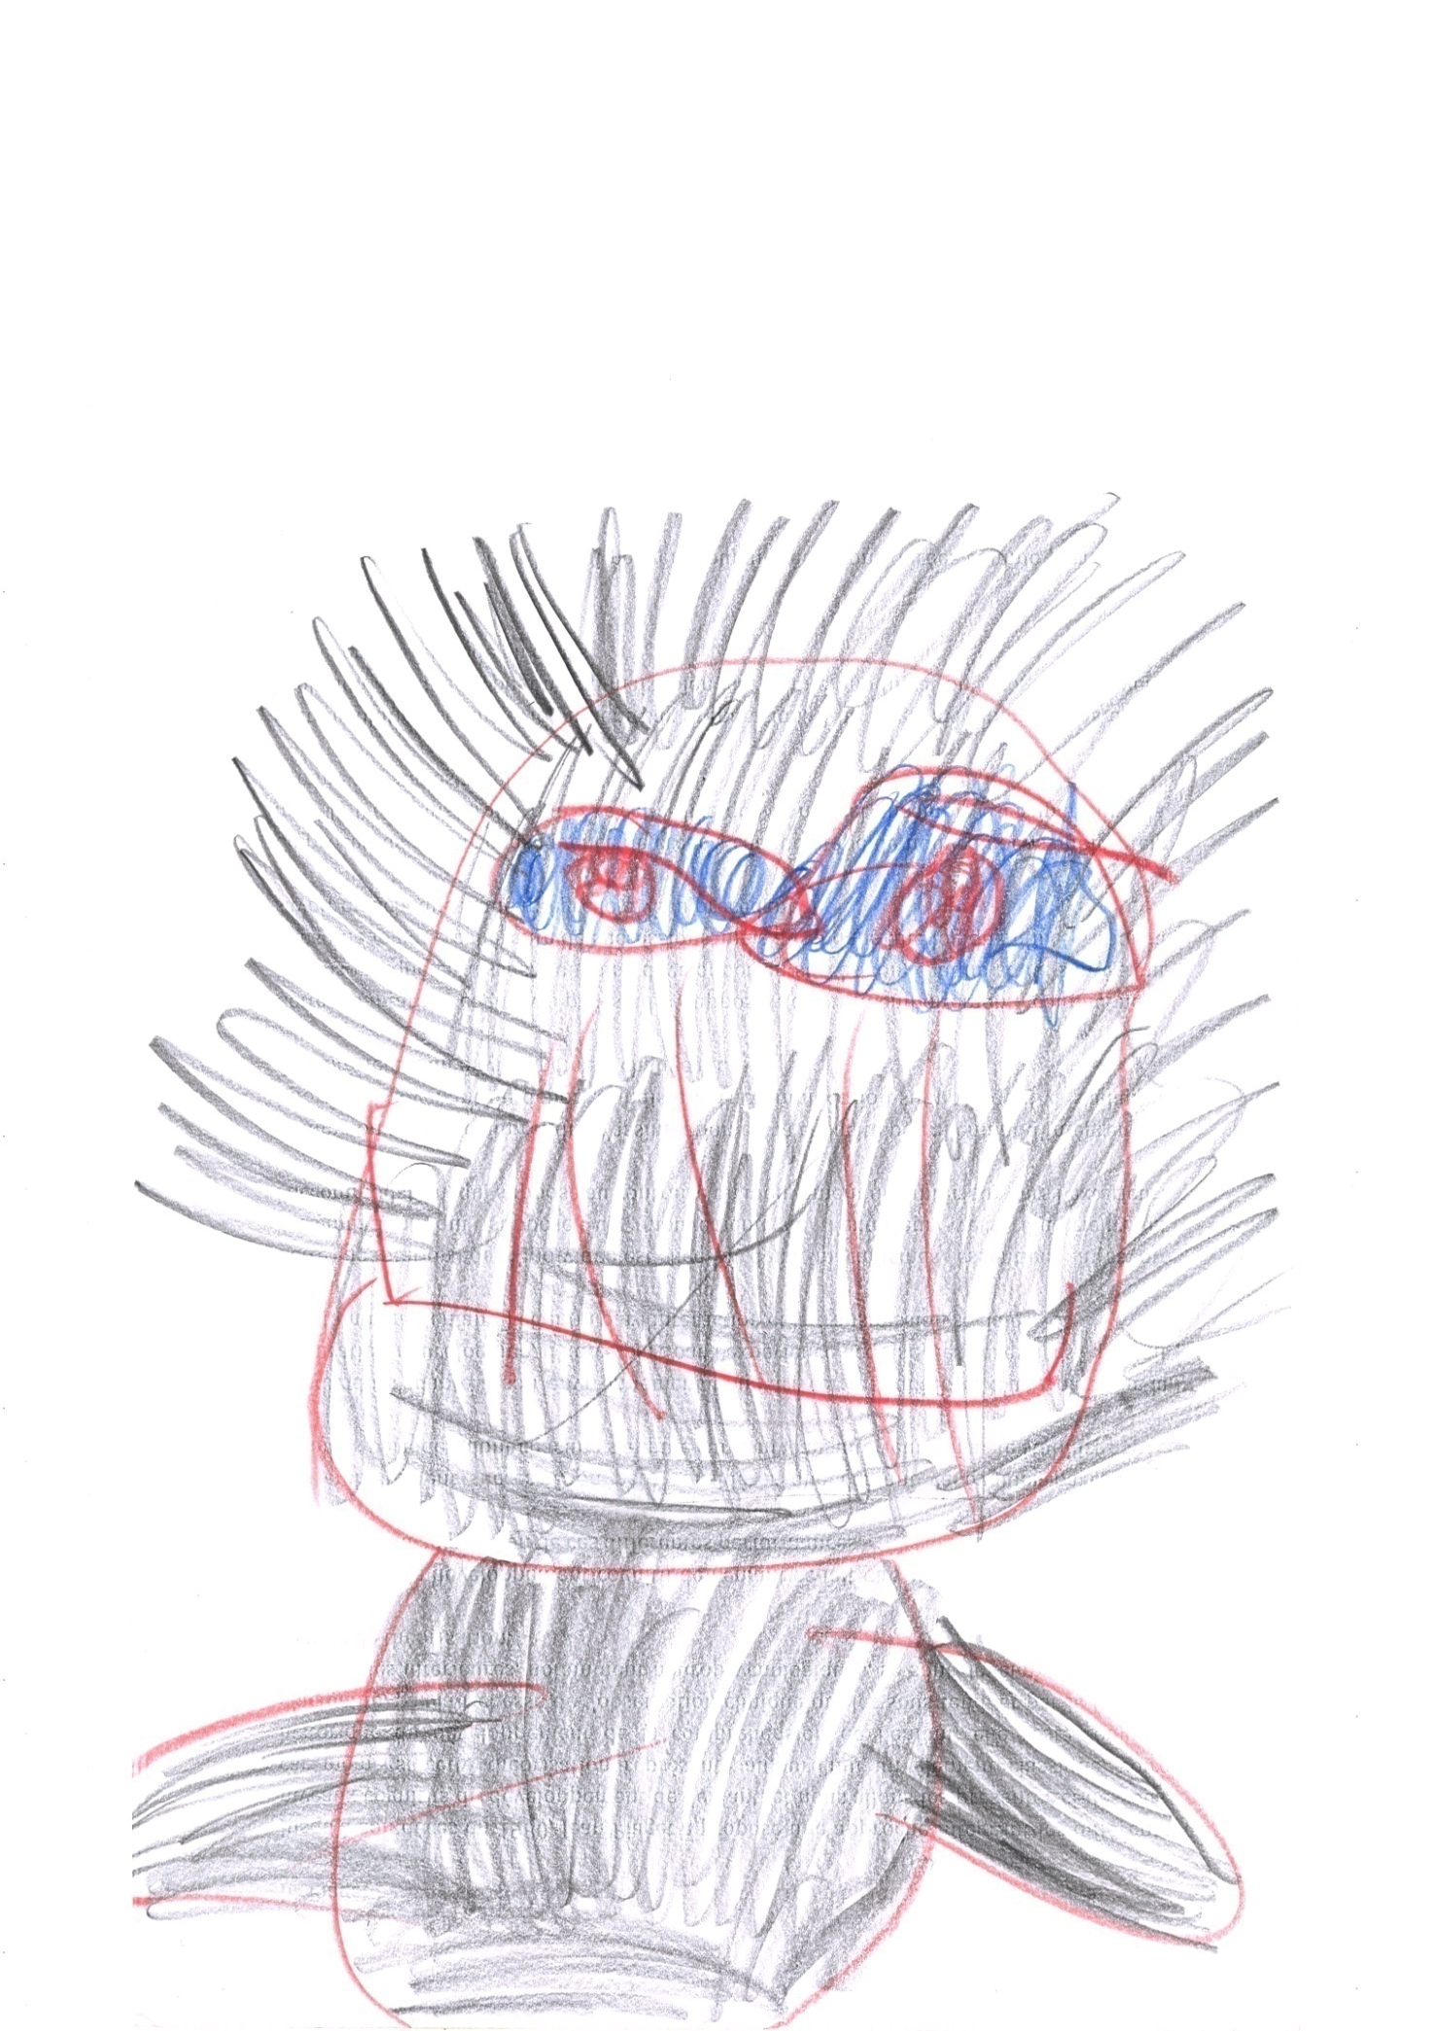

Slide 21
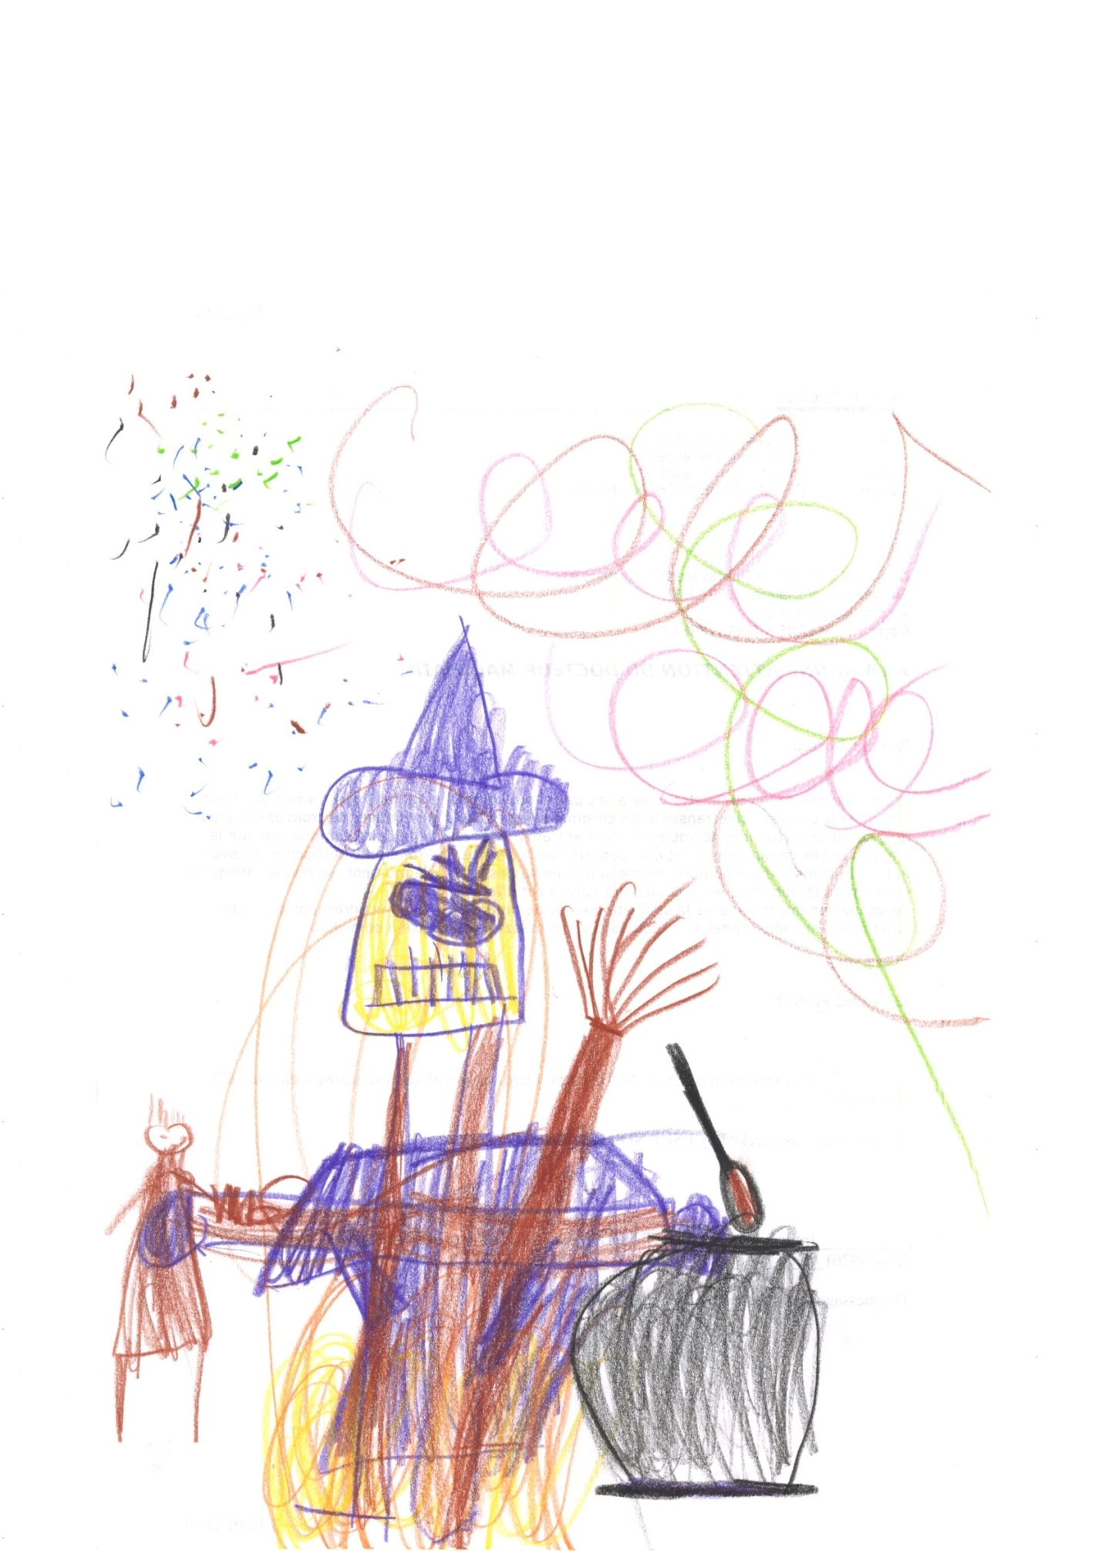

Slide 22
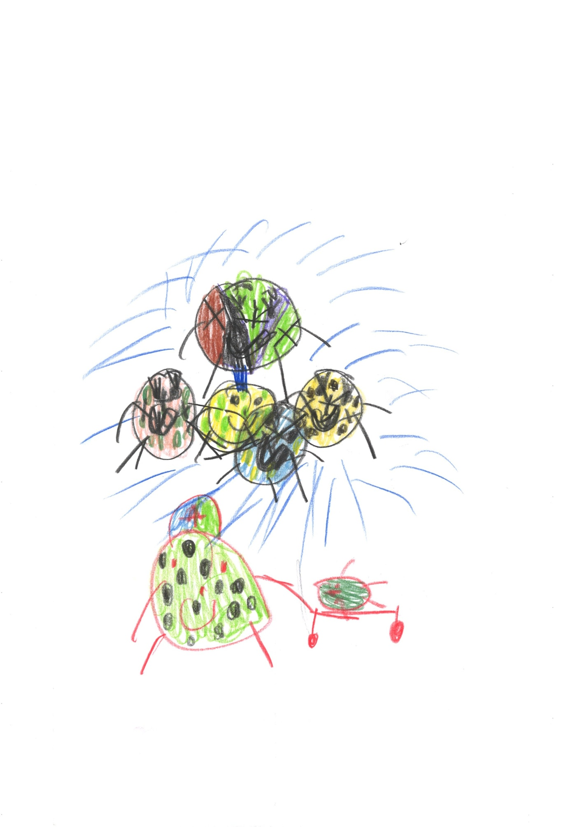

Slide 23
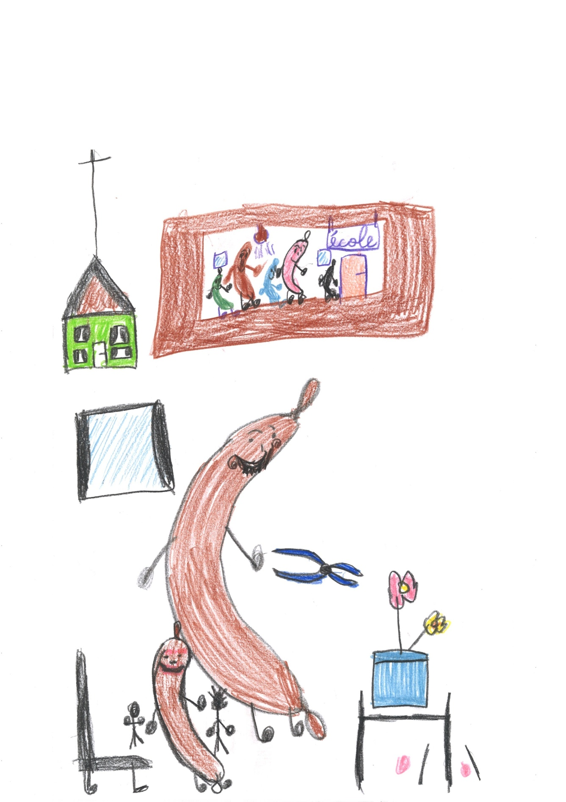

Slide 24
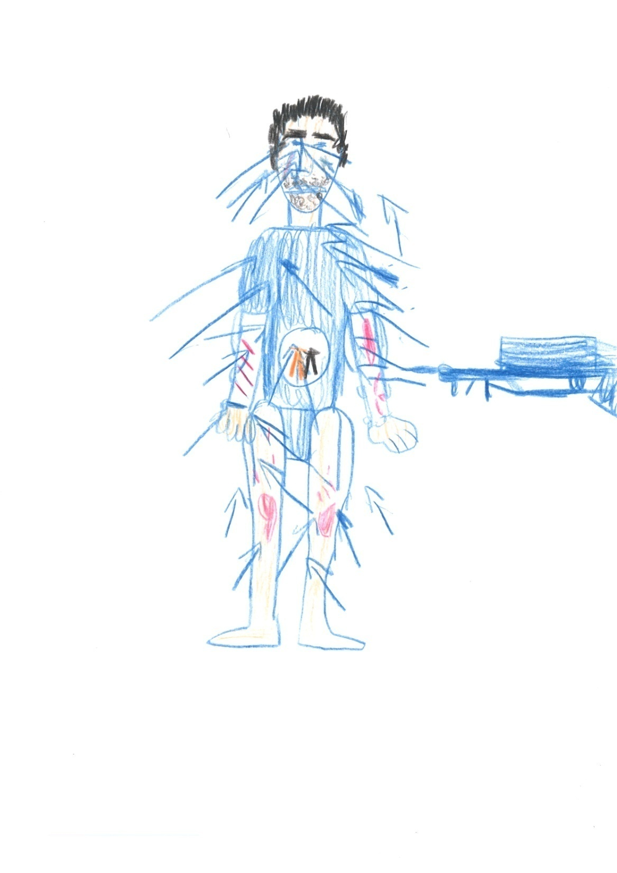

Slide 25
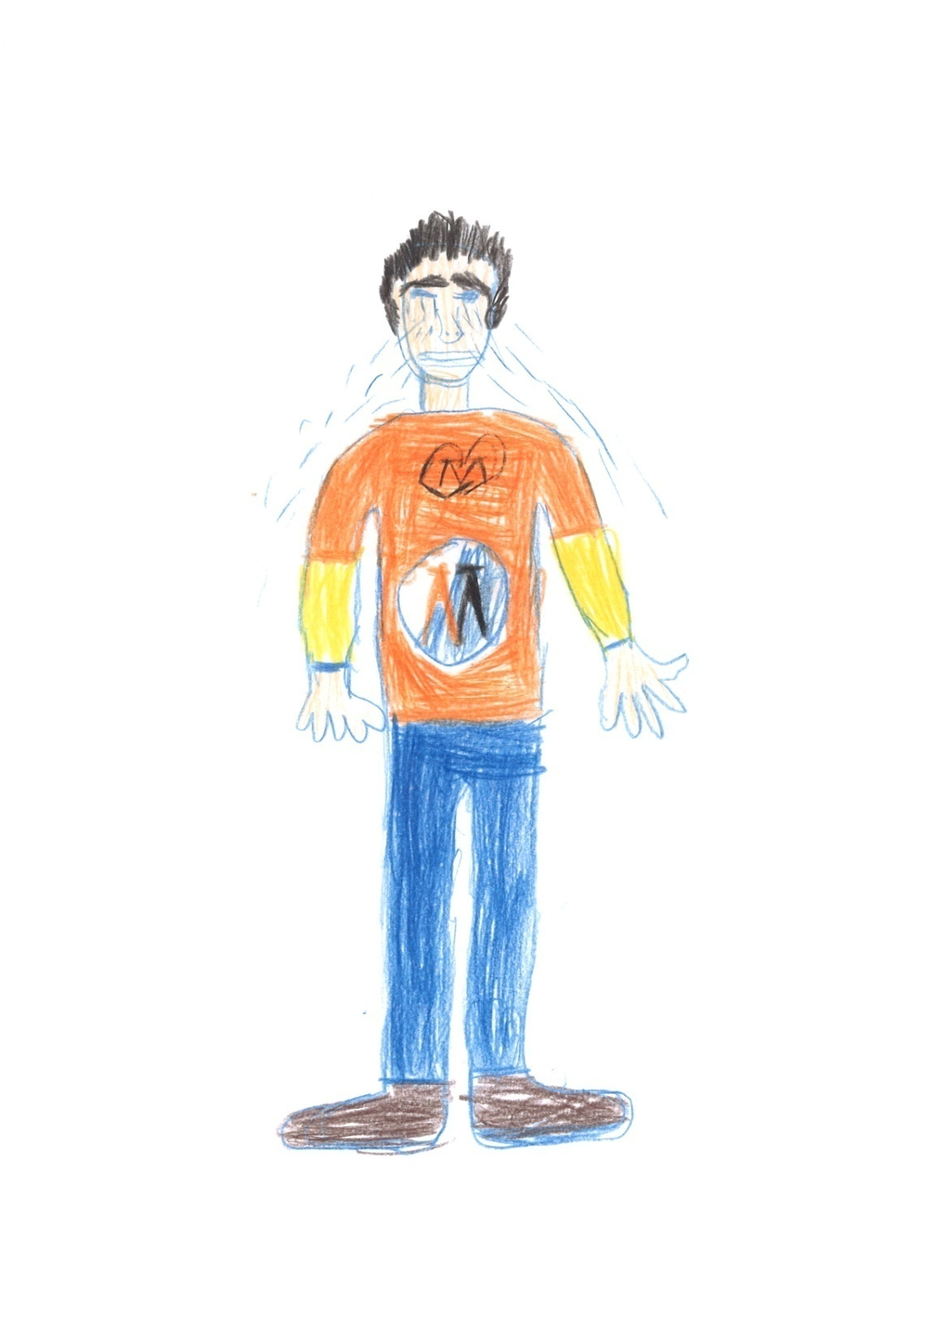

Slide 26
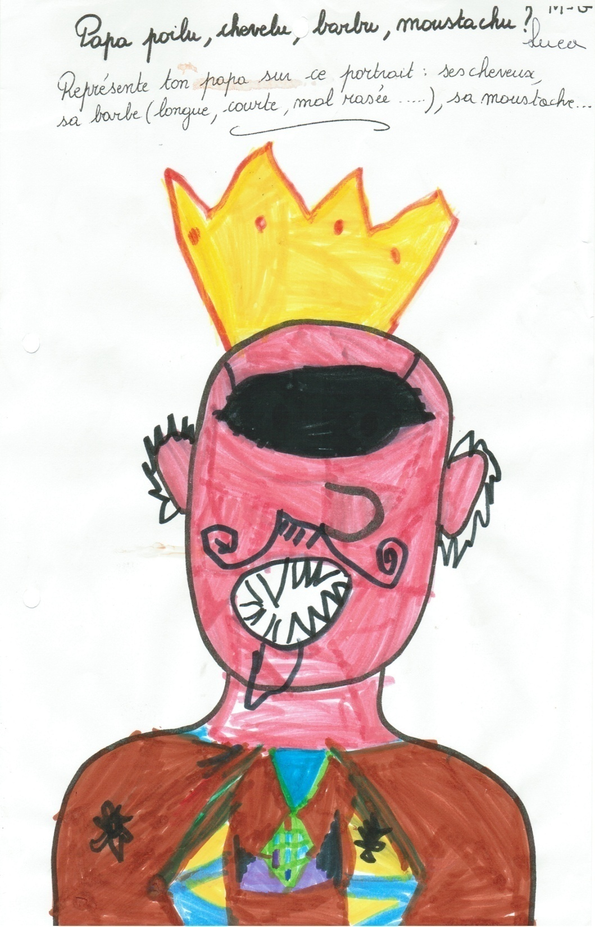

Slide 27
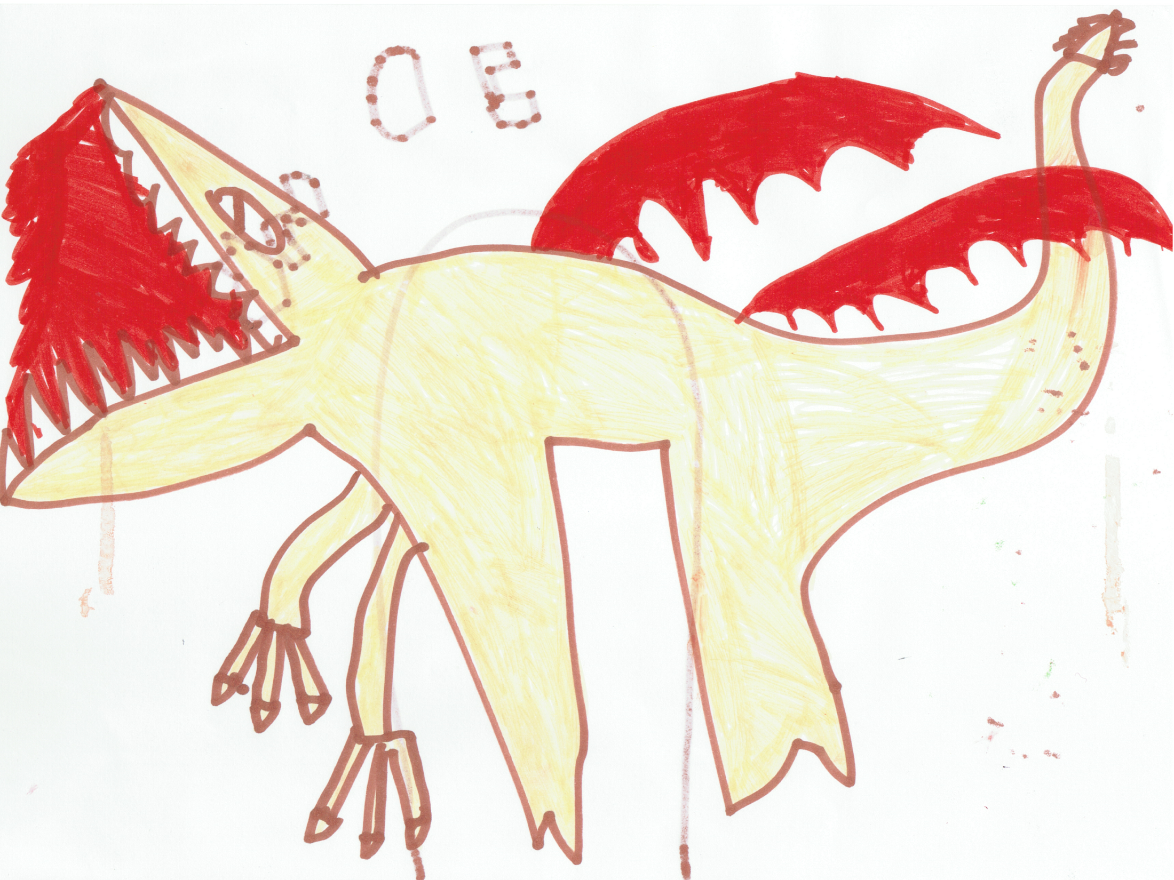

Slide 28
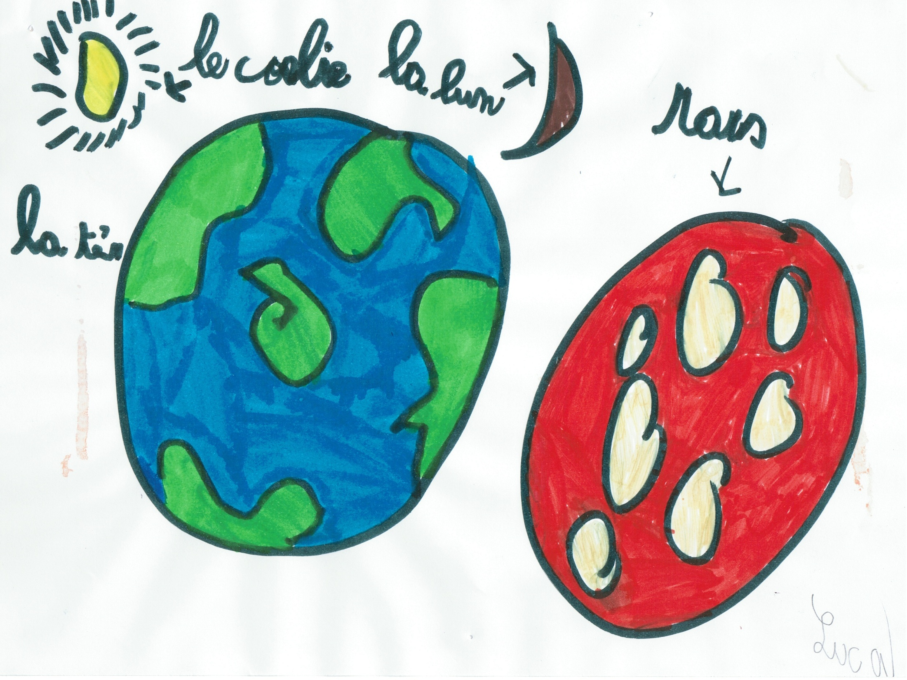

Slide 29
« les dysharmonies psychotiques, introduites en 1966, sont assurément considérées comme l’une des variétés des psychoses précoces ;
des processus comparables ont été décrits plus tardivement dans les années 1990, aux États-Unis ou dans d’autres pays, sous des terminologies variables, mais présentés en dehors de tout lien avec les psychoses précoces. La description la plus connue est celle des « multiple complex developmental disorders » (MCDD) par l’équipe de Yale, sans que, pourtant, ces faits cliniques soient reconnus par le DSM ou la CIM 10 ; les enfants concernés sont donc choisis parmi les TED NS ».

Slide 30
Sur ces bases, la CFTMEA propose donc de franciser le terme MCDD sous la dénomination « dysharmonies multiples et complexes du développement»
^{Misès et al.} ²⁰¹²

Slide 31
Schizophrénie de l’enfant CFTMEA
Survenue de troubles psychotiques >4/5 ans,
Début aigu ou progressif, mais processus évolutif,
Dissociation, discordance, angoisses, désorganisation, peu de « délire »,
Relâchement de la pensée, et des associations,
Symptômes négatifs, le plus souvent.

Slide 32
Retour aux DSM et CIM…
Personnalités schizoïdes et schizotypiques,
Troubles schizotypiques,
Troubles schizophréniformes,
Schizophrénie
Toujours selon un gradient dimensionnel!

Slide 33
Description dans la future CIM 11
Schizotypal disorder is characterized by an enduring pattern (i.e., characteristic of the person’s functioning over a period of at least several years) of eccentricities in behavior, appearance and speech, accompanied by cognitive and perceptual distortions, unusual beliefs, and discomfort with— and often reduced capacity for interpersonal relationships.

Slide 34
Symptoms may include constricted or inappropriate affect and anhedonia (negative schizotypy). Paranoid ideas, ideas of reference, or other psychotic symptoms, including hallucinations in any modality, may occur (positive schizotypy), but are not of sufficient intensity or duration to meet the diagnostic requirements of schizophrenia, schizoaffective disorder, or delusional disorder.
Inclusions: Schizotypal personality disorder
Exclusions: Personality disorder
Autism spectrum disorder

Slide 35
La schizophrénie infantile dans le DSM5:
Diagnostic difficile, à comparer aux autres troubles de l’enfance plus communs,
Symptômes négatifs prédominants,
Idées délirantes et hallucinations (visuelles), moins organisées.
EOS, et VEOS!

Slide 36
La psychose induite
Symptomatologie psychotique induite par l’environnement, souvent familial,
Niveau de déstructuration très variable selon la gravité de l’imprégnation
Une « vraie » psychose peut donc être installée

Slide 38
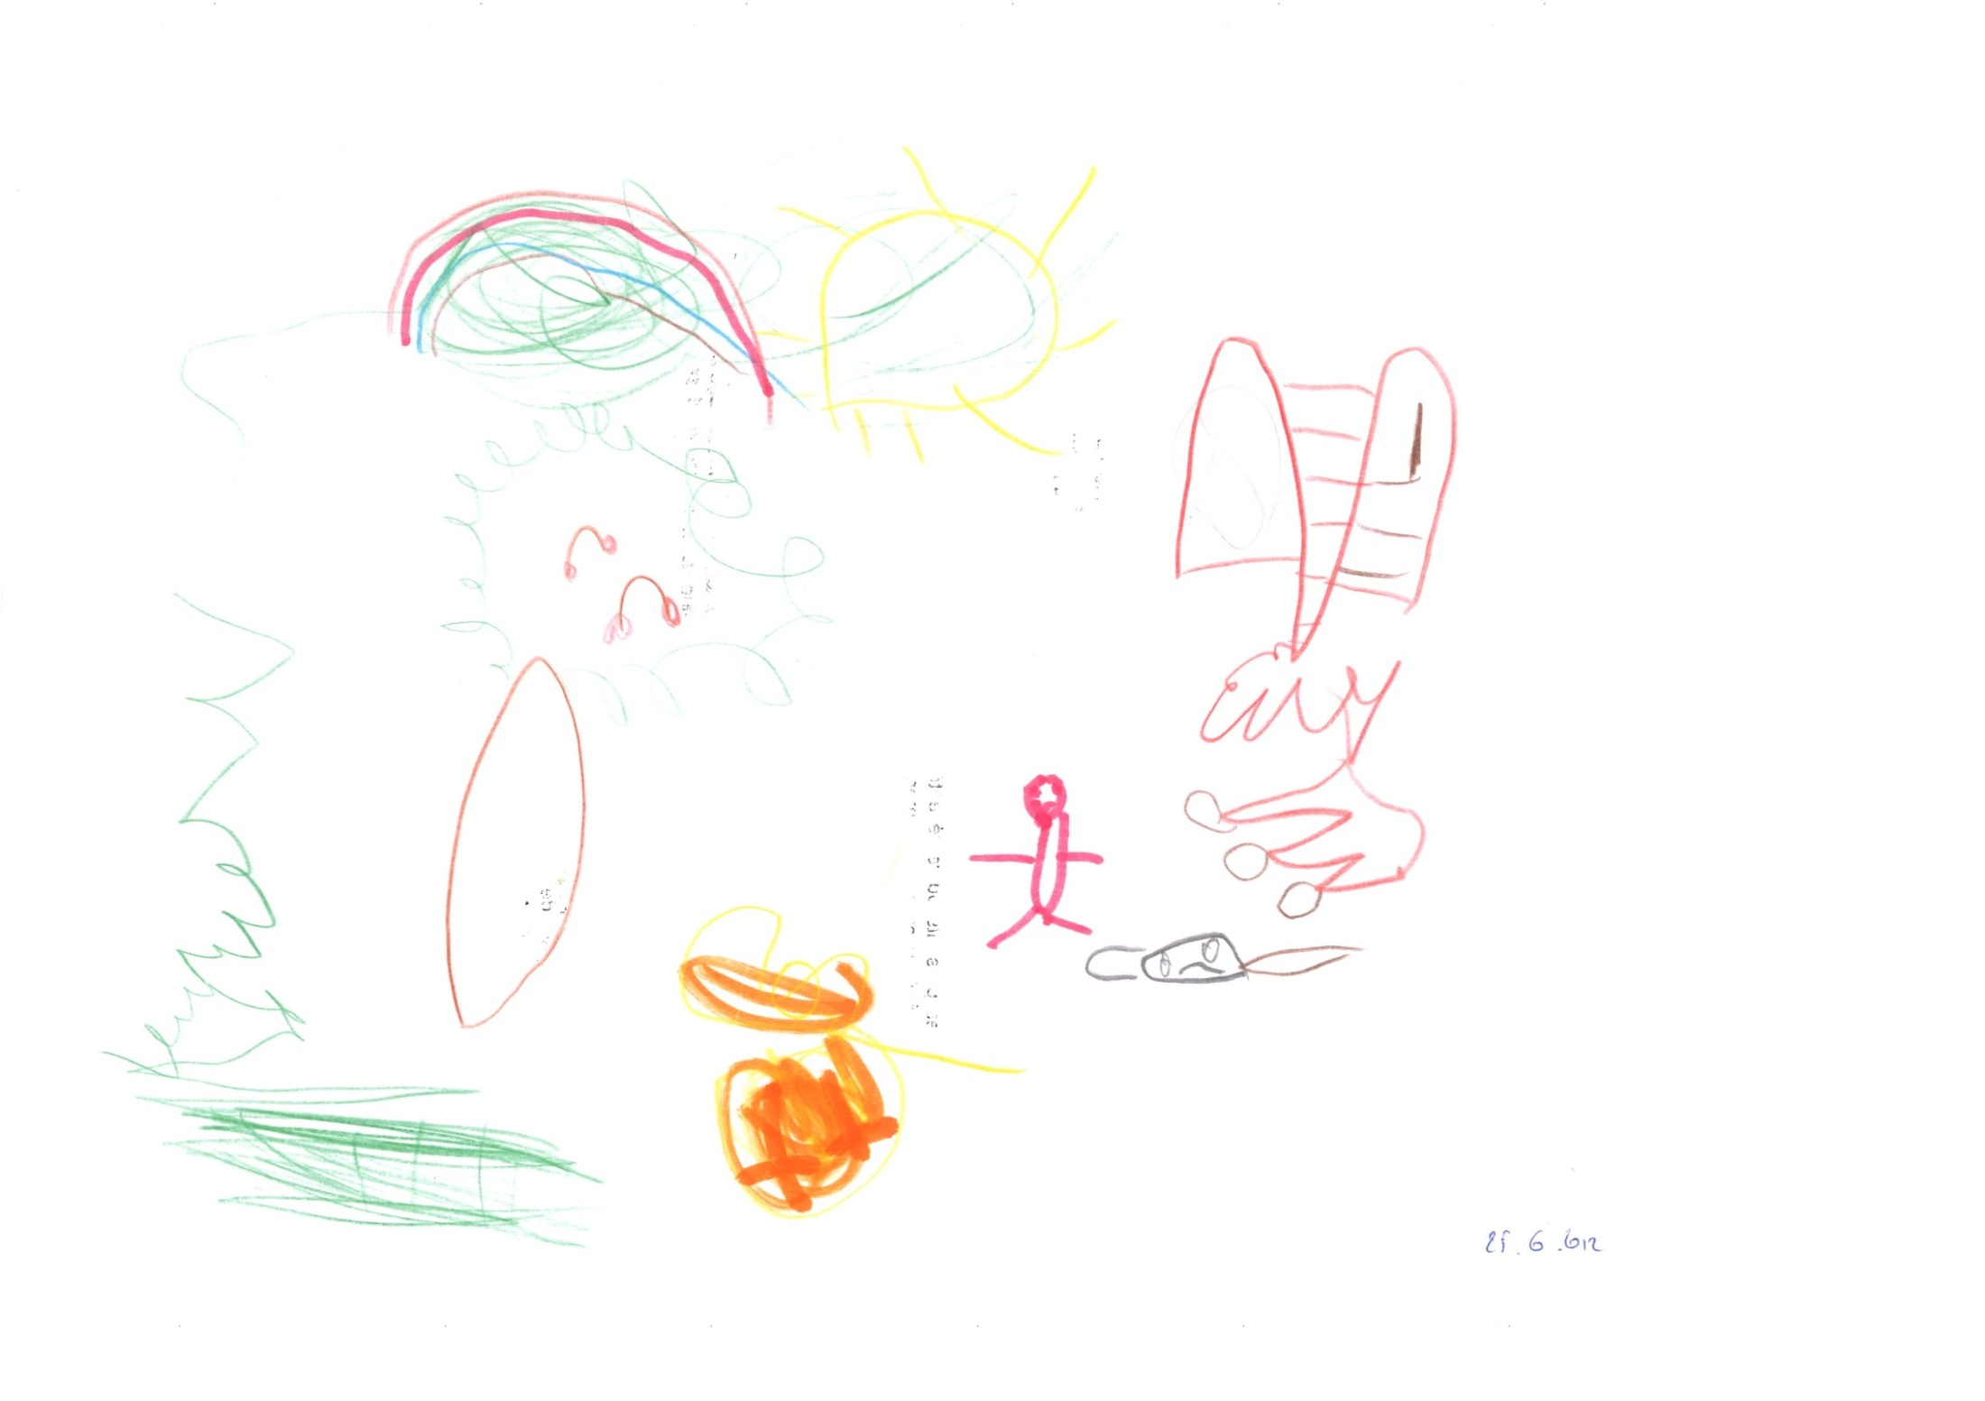

Slide 39
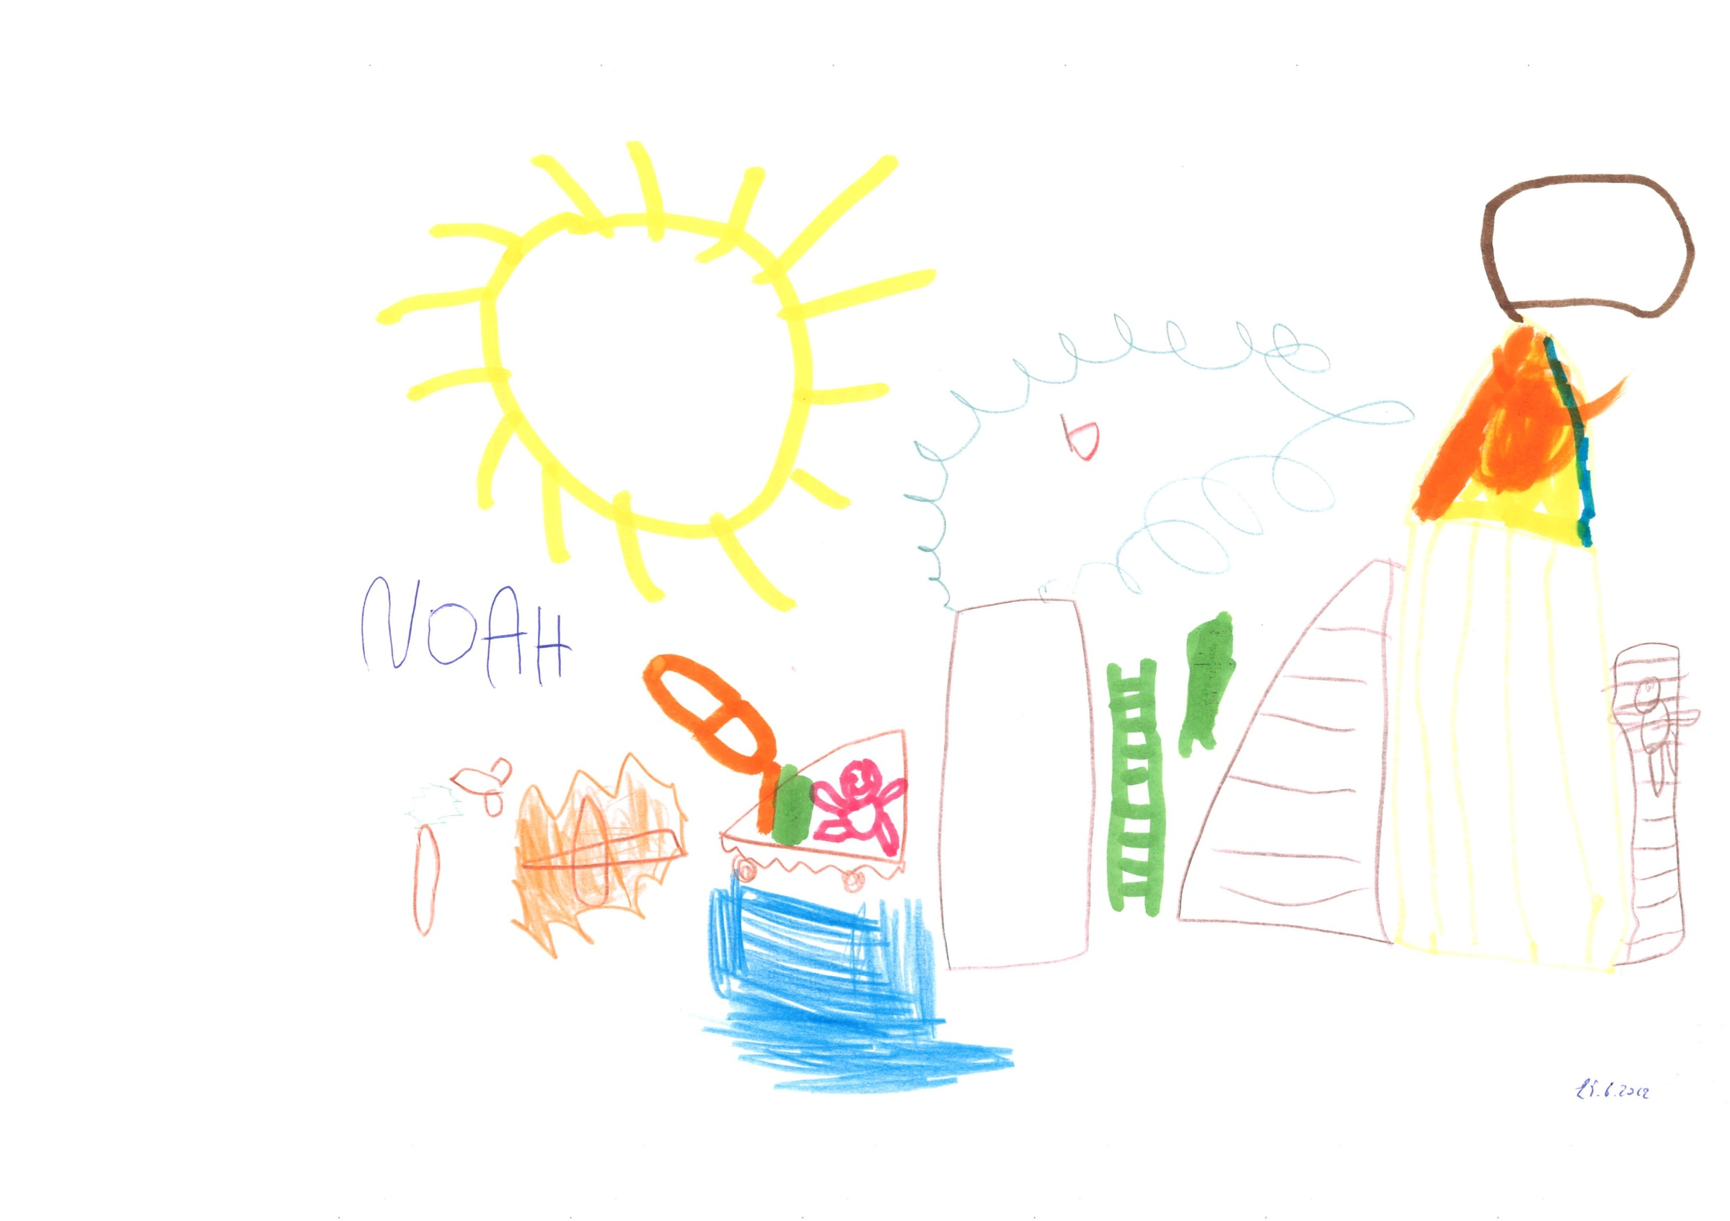

Slide 40
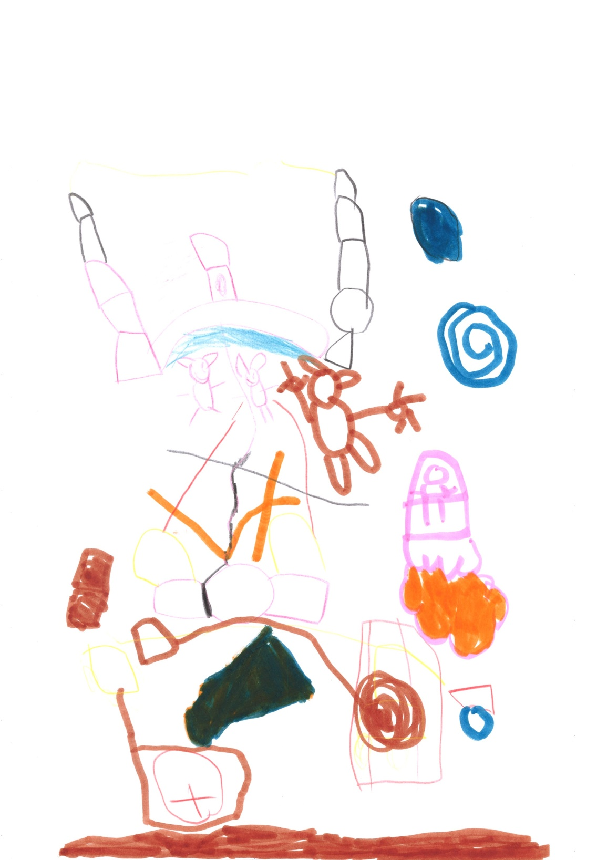

Slide 41
Un exemple clinique plus approfondi
Garçon de 7 ans, suivi depuis 3 ans,(CRA)
Consultation au CRAL pour suspicion d’autisme, 2012
Traits autistiques:
Bébé, ne répond pas aux appels,
Tendance à l’isolement, peu de jeux,
Comportements ritualisés,
Hypersensibilité sensorielle (bruits),
? Réactivité émotionnelle intense, anxiété importante.

Slide 42
Traits psychotiques:
Anxiété majeure, irrationnelle,
Rapport à la réalité perturbé,
Structuration de la pensée confuse, étrange,
Mauvaise gestion des émotions,
Retrait social avec méfiance,

Slide 43
Conclusion : Trouble envahissant du Développement non spécifié…

Slide 44
Et aujourd’hui?
« Il existe des particularités dans la façon dont X communique et interagit avec l’adulte, mais peu de liens évidents avec un TSA typique » 2016 CRAL
Je reste perplexe… sur le diagnostic!
La question du potentiel évolutif d’une pathologie autistique!

Slide 45
DC:0-3R Zero to Three
Classification des Diagnostics des Troubles de la Santé mentale et du Développement de la petite Enfance

Slide 46
MSDD
Trouble touchant de Multiples Domaines de Développement:
- Diminution de l’habilité à engager une relation émotionnelle et sociale avec les parents,
- Diminution de la formation et du maintien de la communication préverbale et symbolique

Slide 47
- Dysfonctionnement du traitement de l’information visuelle, auditive, tactile, proprioceptive et des sensations vestibulaires, en y incluant l’hyperactivité et la sous-réactivité aux entrées sensorielles,
- Dysfonctionnement de la planification motrice (programmation séquentielle des mouvements).

Slide 48
Merci pour votre attention

